Slide 1


Обзорная карта расположения центров реабилитации (2024)
Обзорная карта расположения центров реабилитации (2024)
Реабилитационный и учебный центр
Вольгинский
Вятские Увалы
Владимир
Киров
Волгоград
Волга
Тюмень
Томск
Балаково
Омск
Ключи
Кристалл
Тараскуль
Анапа
Астрахань
Омский
Тинаки
Топаз
г.Мыски
(Кемеровская обл)
Туманный
Сорск
Действующие Центры реабилитации Фонда

Slide 2

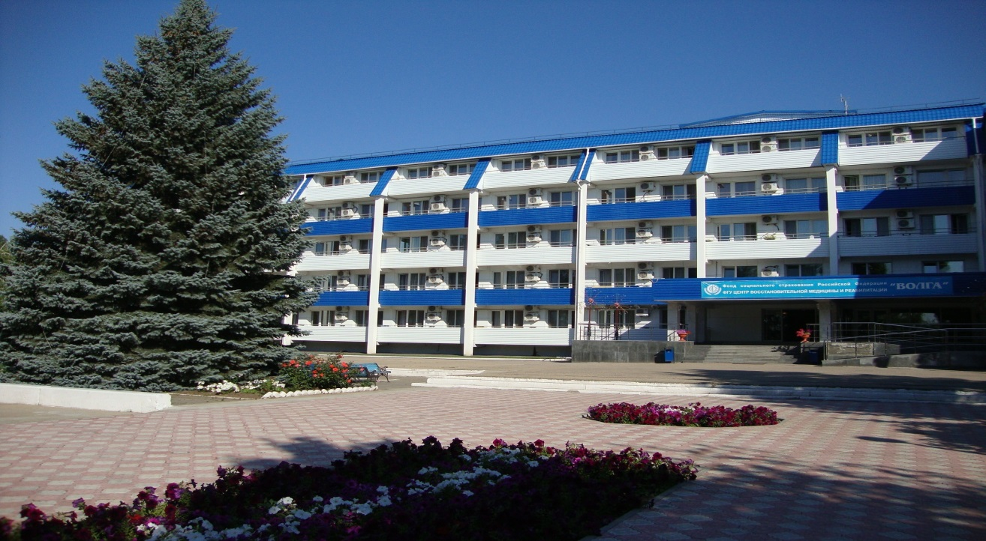
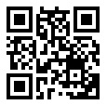
ФОНД пенсионного и СОЦИАЛЬНОГО СТРАХОВАНИЯ РОССИЙСКОЙ ФЕДЕРАЦИИ
ФБУ Центр реабилитации СФР «Волга»
413864, Саратовская обл., г. Балаково, ул. Саратовское ш., д. 41
Тел. 8(8453)39-38-53, e-mail: volga@rc01.sfr.gov.ru
Основные лечебные профили центра: травмы, отравления и последствия воздействия внешних причин, болезни костно-мышечной системы, болезни органов дыхания, болезни системы кровообращения, болезни нервной системы
2025 год

Slide 3
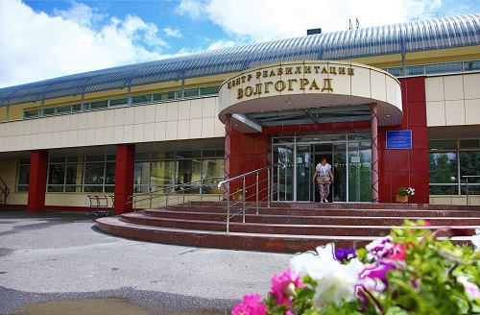
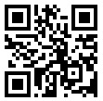
ФОНД пенсионного и СОЦИАЛЬНОГО СТРАХОВАНИЯ РОССИЙСКОЙ ФЕДЕРАЦИИ
ФБУ Центр реабилитации СФР «Волгоград»
400079, Волгоградская обл., г. Волгоград, ул. Санаторная, 29
+7 (8442) 42-39-60, e-mail: volgograd@rc02.sfr.gov.ru
Основные лечебные профили центра: травмы, отравления и последствия воздействия внешних причин, болезни костно-мышечной системы, болезни органов дыхания, болезни системы кровообращения, болезни нервной системы
2025 год

Slide 4
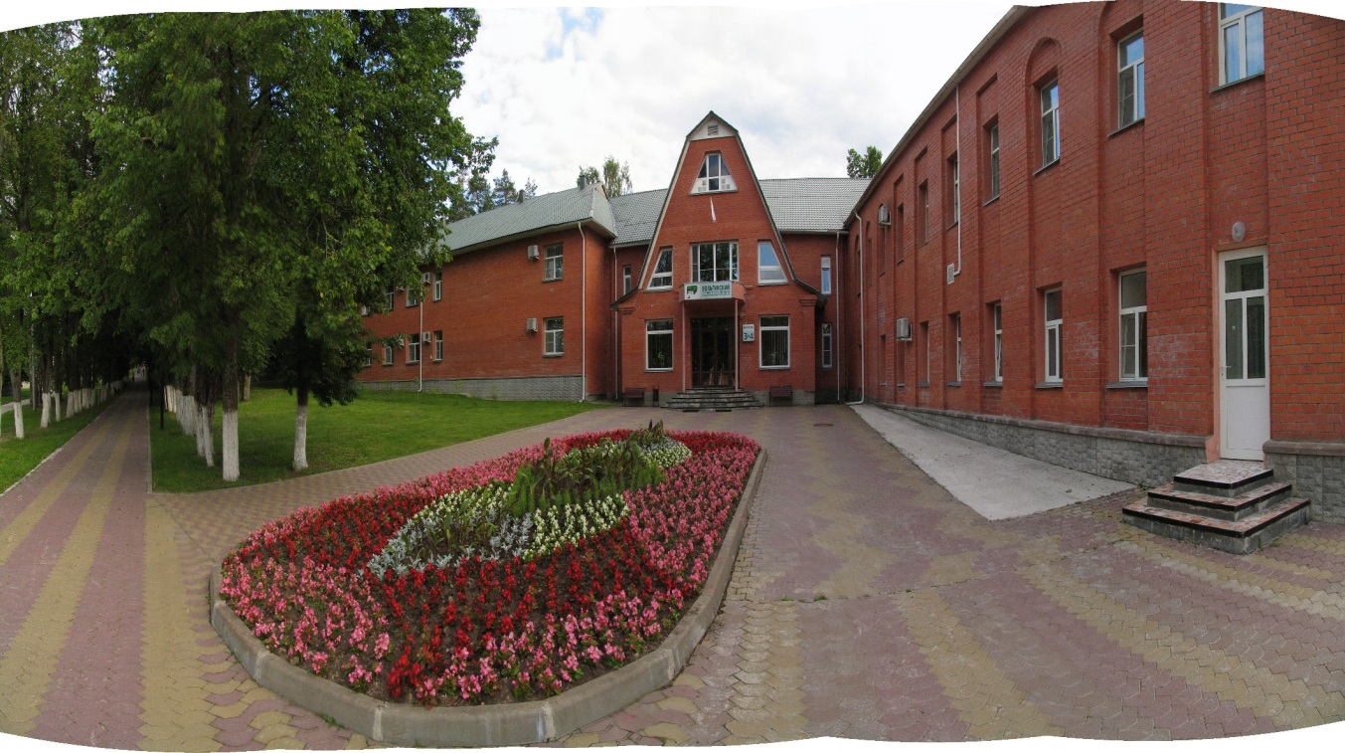
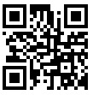
ФОНД пенсионного и СОЦИАЛЬНОГО СТРАХОВАНИЯ РОССИЙСКОЙ ФЕДЕРАЦИИ
ФБУ Центр реабилитации СФР «Вольгинский»
601 125, Владимирская обл., Петушинский р-н, п. Машиностроитель
+7 (49243) 7-14-44, e-mail: info-total@volgafss.ru
Основные лечебные профили центра: травмы, отравления и последствия воздействия внешних причин, болезни костно-мышечной системы, болезни органов дыхания, болезни системы кровообращения, болезни нервной системы
2025 год

Slide 5
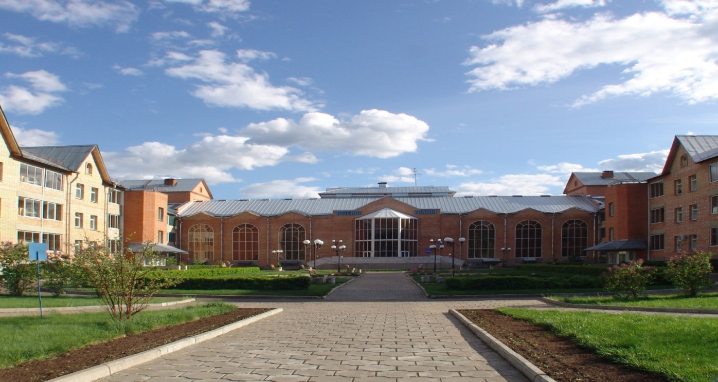
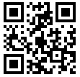
ФОНД пенсионного и СОЦИАЛЬНОГО СТРАХОВАНИЯ РОССИЙСКОЙ ФЕДЕРАЦИИ
ФБУ Центр реабилитации СФР «Вятские Увалы»
613000, Кировская обл., Кирово-Чепецкий р-н, с. Бурмакино
(83361) 68-131, vyatuval@vyatuval.kirov.ru
Основные лечебные профили центра: травмы, отравления и последствия воздействия внешних причин, болезни костно-мышечной системы, болезни органов дыхания, болезни нервной системы, болезни кожи, химические ожоги
2025 год

Slide 6
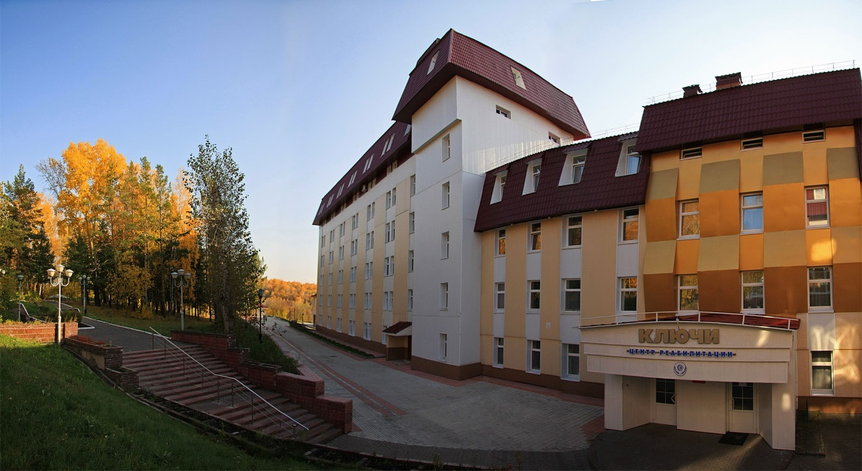
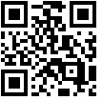
ФОНД пенсионного и СОЦИАЛЬНОГО СТРАХОВАНИЯ РОССИЙСКОЙ ФЕДЕРАЦИИ
ФБУ Центр реабилитации СФР «Ключи»
634526, Томская область, Томский район, пос. Ключи
8-800-300-66-65, kluchi@mail.tomsknet.ru
Основные лечебные профили центра: травмы, отравления и последствия воздействия внешних причин, болезни костно-мышечной системы, болезни органов дыхания, болезни системы кровообращения, болезни нервной системы
2025 год

Slide 7
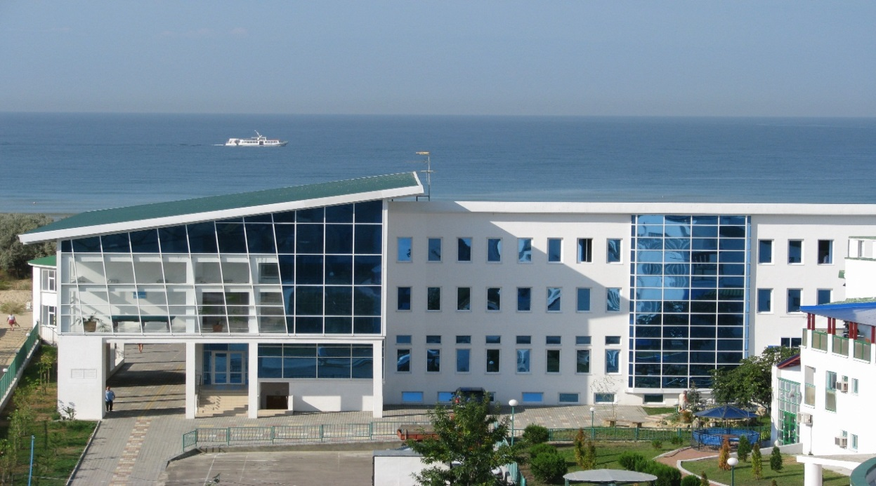
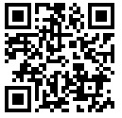
ФОНД пенсионного и СОЦИАЛЬНОГО СТРАХОВАНИЯ РОССИЙСКОЙ ФЕДЕРАЦИИ
ФБУ Центр реабилитации СФР «Кристалл»
353456, г. Анапа, Пионерский пр-т, д. 23а
+7 861 333 3072, e-mail: kristall@rc06.sfr.gov.ru
Основные лечебные профили центра: травмы, отравления и последствия воздействия внешних причин, болезни органов дыхания, болезни костно-мышечной системы, болезни уха и сосцевидного отростка, болезни нервной системы
2025 год

Slide 8
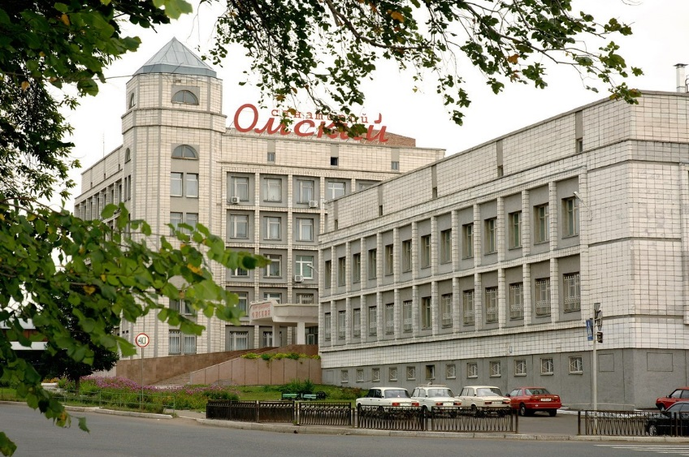
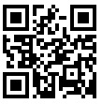
ФОНД пенсионного и СОЦИАЛЬНОГО СТРАХОВАНИЯ РОССИЙСКОЙ ФЕДЕРАЦИИ
ФБУ Центр реабилитации СФР «Омский»
614012, г. Омск, ул. Березовая, д. 1
+7 (3812) 23-15-32, e-mail: sanom@mail.ru
Основные лечебные профили центра: травмы, отравления и последствия воздействия внешних причин, болезни костно-мышечной системы, болезни органов дыхания, болезни системы кровообращения, болезни нервной системы
2025 год

Slide 9
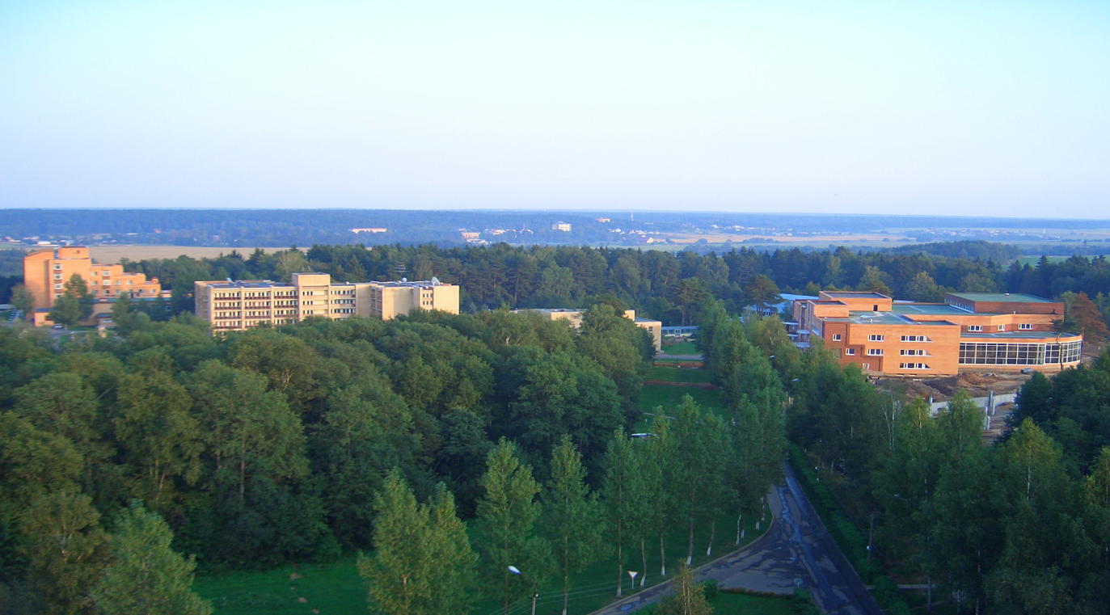
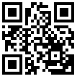
ФОНД пенсионного и СОЦИАЛЬНОГО СТРАХОВАНИЯ РОССИЙСКОЙ ФЕДЕРАЦИИ
ФБУ Реабилитационный и учебный Центр СФР
143057, Московская обл., Одинцовский р-н, с. Каринское
+7 495 992-00-32, e-mail: reception@rc12.sfr.gov.ru
Основные лечебные профили центра: травмы, отравления и последствия воздействия внешних причин, болезни органов дыхания, болезни костно-мышечной системы, болезни уха и сосцевидного отростка, болезни нервной системы
2025 год

Slide 10
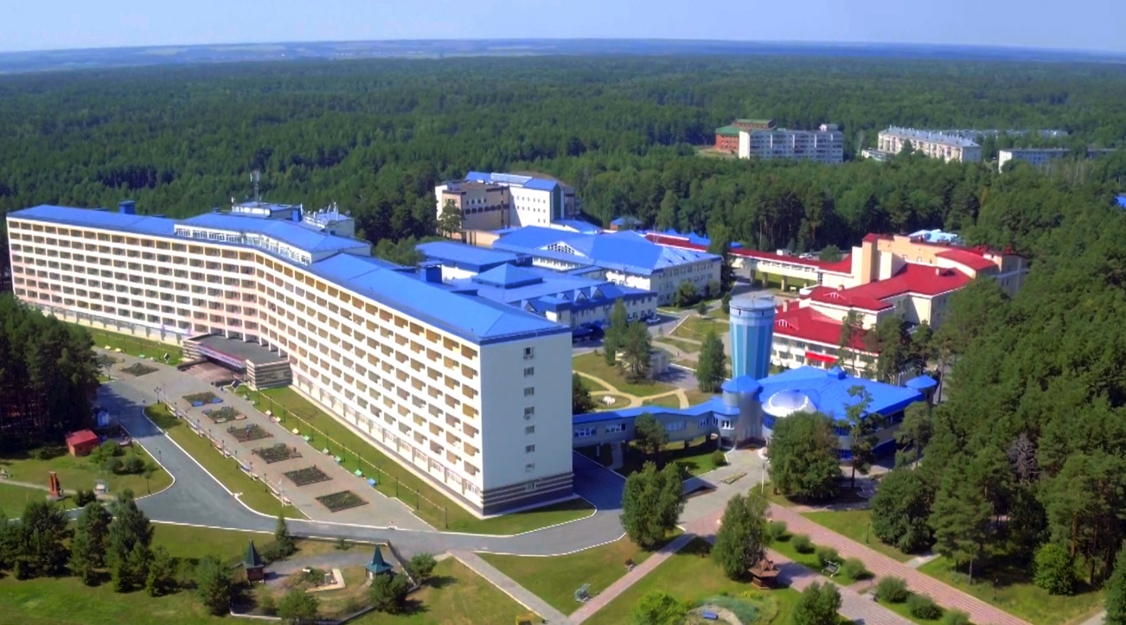
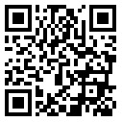
ФОНД пенсионного и СОЦИАЛЬНОГО СТРАХОВАНИЯ РОССИЙСКОЙ ФЕДЕРАЦИИ
ФБУ Центр реабилитации СФР «Тараскуль»
625058, г. Тюмень, п. Малый Тараскуль, ул. Санаторная, д. 10
+7 (3452) 39-57-11, e-mail: mail@taraskul72.ru
Основные лечебные профили центра: травмы, отравления и последствия воздействия внешних причин, болезни костно-мышечной системы, болезни органов дыхания, болезни системы кровообращения, болезни нервной системы
2025 год

Slide 11
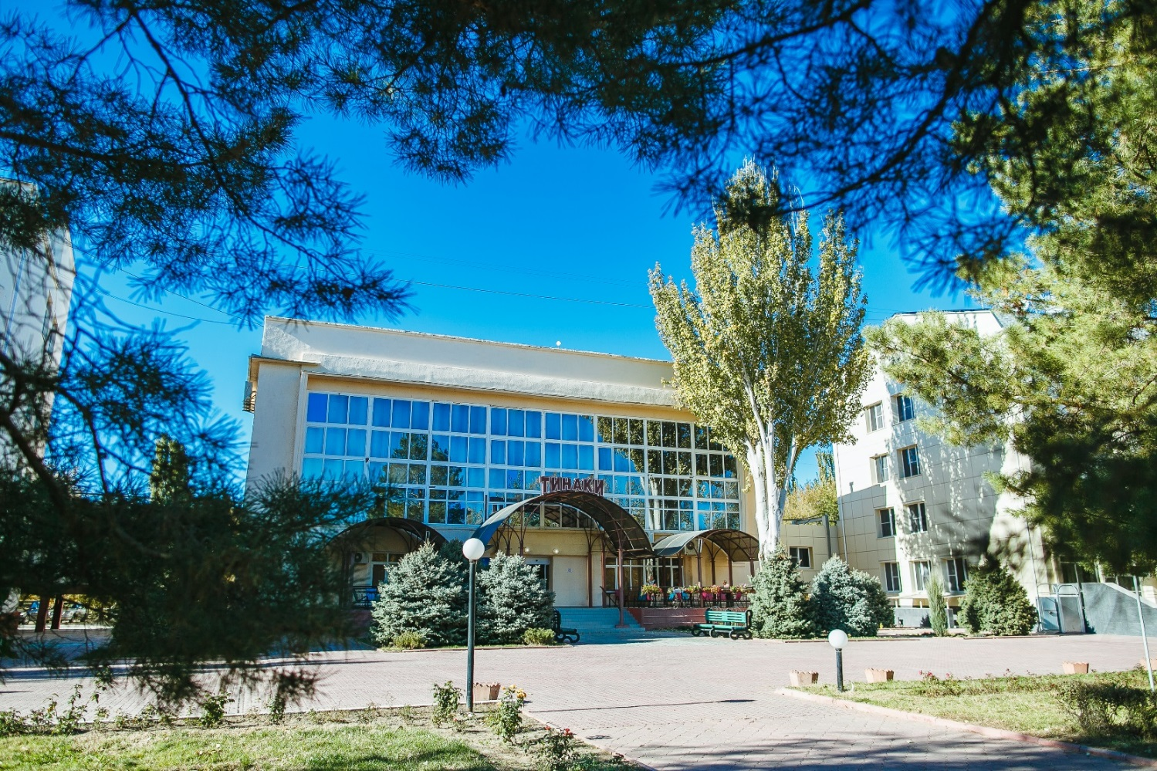
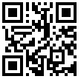
ФОНД пенсионного и СОЦИАЛЬНОГО СТРАХОВАНИЯ РОССИЙСКОЙ ФЕДЕРАЦИИ
ФБУ Центр реабилитации СФР «Тинаки»
416132, Астраханская область, Наримановский район, село Рассвет
+7 (8512) 57-99-66, e-mail: info@tinaki.ru
Основные лечебные профили центра: травмы, отравления и последствия воздействия внешних причин, болезни костно-мышечной системы, болезни органов дыхания, болезни системы кровообращения, болезни нервной системы
2025 год

Slide 12
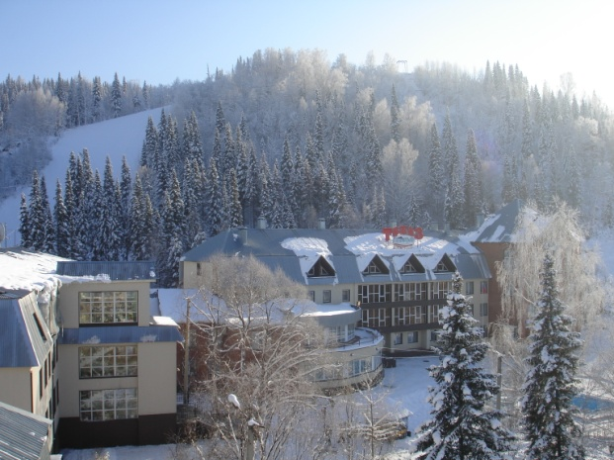
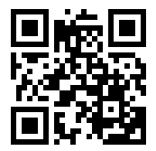
ФОНД пенсионного и СОЦИАЛЬНОГО СТРАХОВАНИЯ РОССИЙСКОЙ ФЕДЕРАЦИИ
ФБУ Центр реабилитации СФР «Топаз»
652840, Кемеровская область - Кузбасс, г. Мыски, ул. Лесхозная, д. 1/3
+7 (38474) 2-39-79, e-mail: topaz-sfr@mail.ru
Основные лечебные профили центра: травмы, отравления и последствия воздействия внешних причин, болезни костно-мышечной системы, болезни органов дыхания, болезни уха и сосцевидного отростка, болезни кожи, химические ожоги
2025 год

Slide 13
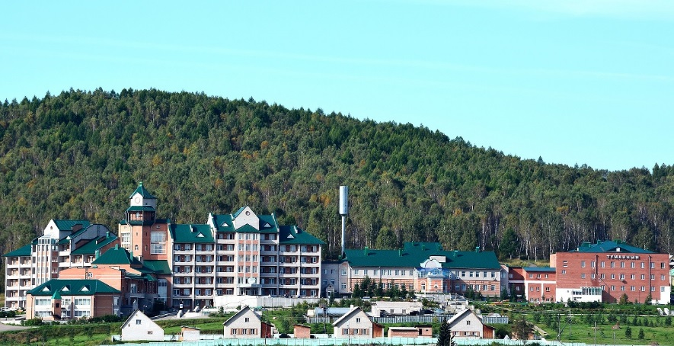
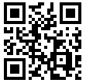
ФОНД пенсионного и СОЦИАЛЬНОГО СТРАХОВАНИЯ РОССИЙСКОЙ ФЕДЕРАЦИИ
ФБУ Центр реабилитации СФР «Туманный»
655111, Республика Хакасия, г. Сорск
+7 (39033) 2-21-04, e-mail: info@tumannet.ru
Основные лечебные профили центра: травмы, отравления и последствия воздействия внешних причин, болезни костно-мышечной системы, болезни органов дыхания, болезни нервной системы, болезни уха и сосцевидного отростка
2025 год

